Slide 1
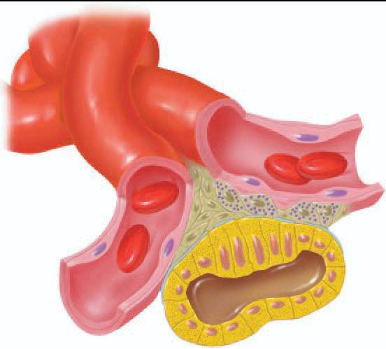
Водно-электролитный гомеостаз

Slide 2
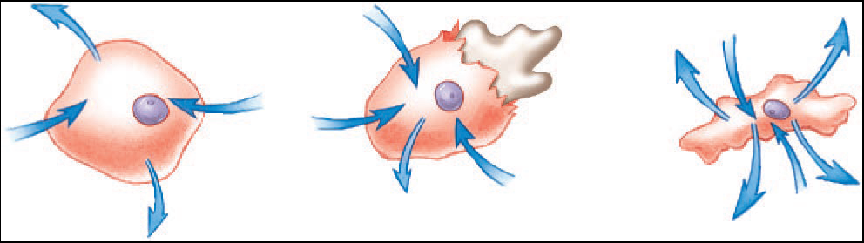
Клеточная мембрана избирательно проницаема для веществ
Проницаема для воды и непроницаема для ионов, имеющих заряд
Изотоническая среда

Slide 3
гипотоническая среда

Slide 4
гипертоническая среда

Slide 5
Осмотическое равновесие между внутренней
и внешней средами
Осмотическое давление жидких сред организма
Строгий осмоконформер
Строгий осморегулятор
Ограниченный осморегулятор
Осмотическое давление окружающей среды

Slide 6
Наружные покровы тела
Транспортные системы
Внутриклеточная среда
Внутренняя среда
Внешняя
среда
Транспортные системы действуют как буфер между внутренней и внешней средой.

Slide 7
Обмен воды
Поступление энергии
Животное осморегулятор
Обмен электролитов
У животных – строгих осморегуляторов – концентрация электролитов и объем воды внутри организма поддерживается относительно постоянной, несмотря на изменение данных показателей во внешней среде.
Для этого необходимо, чтобы величина притока и оттока воды и солей была одинаковой на протяжении длительного времени.
Такой осмотический гомеостаз поддерживается за счет метаболической энергии.

Slide 8
Организм
Облигатный обмен
Регулируемый обмен
Облигатный обмен происходит в ответ на действие физических факторов, почти свободных от физиологического контроля со стороны организма животного.
Регулируемый обмен, напротив, может изменяться за счет физиологических механизмов животного в порядке поддержания внутреннего гомеостаза.
Вещества, поступающие в организм животного одним путем, могут уходить оттуда по другому пути.

Slide 9
Факторы, влияющие на облигатный осмотический обмен
Концентрационные градиенты между внеклеточными пространствами (компартментами) и окружающей средой,
Отношение поверхность–объем,
Проницаемость внешних покровов тела,
Питание,
Температура, физическая нагрузка и дыхание,
Метаболические факторы.

Slide 10
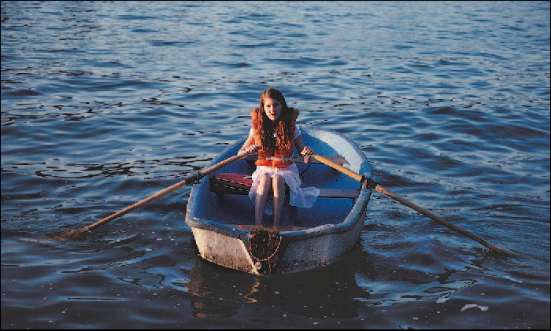
Водный баланс

Slide 11
Количество воды в организме
(в процентах от массы тела)
Возраст | Мужчины | У обоих полов | Женщины
0–1 месяц |  | 76
1–12 месяцев |  | 65
1–10 лет |  | 62
10–16 лет | 59 |  | 57
17–39 лет | 61 |  | 50
40–59 лет | 55 |  | 52
60 лет и старше | 52 |  | 46
From Edelman IS, Leibman J. Anatomy of body water and electrolytes.
Am J Med 1959;27:256–277.

Slide 12
Распределение воды в организме человека
10,5л (15% от массы тела)
3,5л
(5%)
28л (40% от массы тела)
Внутриклеточная вода
Межклеточная вода
Плазма
Внеклеточная вода
14л (20% от массы тела)
Общее количество воды в организме
42л (60% от массы тела)

Slide 13
Суточный баланс воды у человека
поступление воды
Питье 1000 мл
Пища 1200 мл
потеря воды
Кожа и легкие 900 мл
почки(моча) 1500 мл
ЖКТ(фекалии) 100 мл
Метаболическая вода 300 мл
••••••••••••••
Итого 2500 мл
••••••••••••••
Итого 2500 мл

Slide 14
Поступление 2 л чистой воды
285
Внутриклеточная
вода
Внеклеточная
вода
272
Осмолярность, мосмоль/л
0
0
42
44
28
29,3
Объем, л

Slide 15
Поступление 2 л изотоничного раствора
285
285
Внутриклеточная
вода
Внеклеточная
вода
Осмолярность, мосмоль/л
0
0
28
42
44
28
Объем, л

Slide 16
Поступление 1 л 5% раствора NaCl
315
285
Внутриклеточная
вода
Внеклеточная
вода
Осмолярность, мосмоль/л
0
0
25
28
42
43
Объем, л

Slide 17
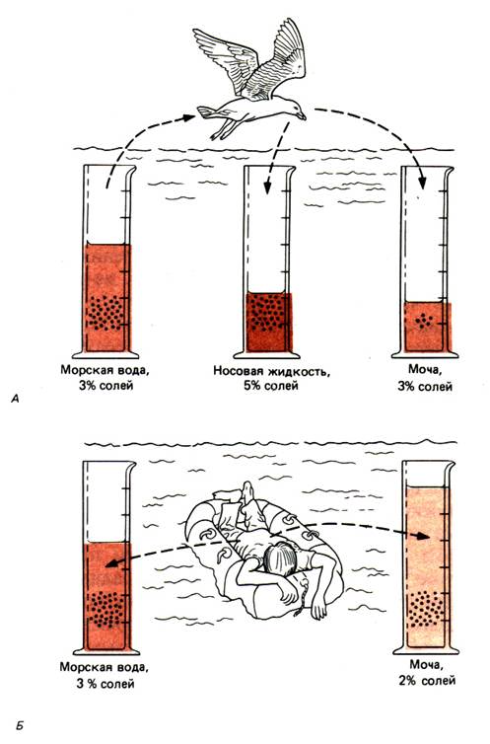
Осмотическое концентрирование

Slide 18
NaCl
H₂O
H₂O
285
100
200
Корковое вещество
К⁺
Na⁺
315
285
285
285
100
285
NaCl
H₂O
Наружная область мозгового вещество
H₂O
NaCl
NaCl
400
400
200
400
H₂O
600
600
400
H₂O
600
NaCl
NaCl
800
800
600
800
Внутренняя область мозгового вещество
H₂O
H₂O
NaCl
1000
1000
800
H₂O
1000
NaCl
1200
1200
1200
1200

Slide 19
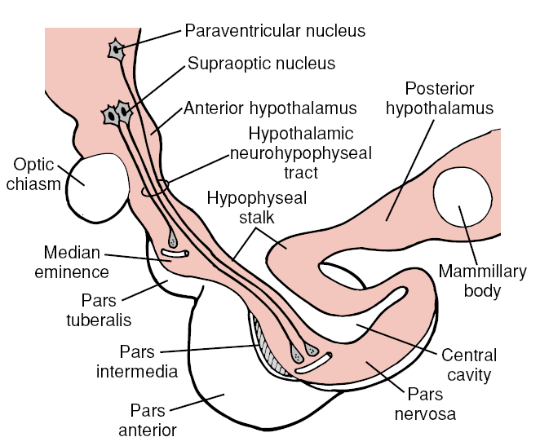
Антидиуретический гормон

Slide 20
СОЯ и ПВЯ
ГИПОФИЗ
Осморецепторы гипоталамуса
АДГ
Осморецепторы печени
«волюморецепторы»
(рецепторы объема)
Барорецепторы
Н₂О
Изменения объема плазмы
Изменения осмотического давления плазмы

Slide 21
СОЯ и ПВЯ
ГИПОФИЗ
Осморецепторы гипоталамуса
АДГ
Осморецепторы печени
«волюморецепторы»
(рецепторы объема)
барорецепторами
Н₂О
Изменения объема плазмы
Изменения осмотического давления плазмы

Slide 22
ОСМОТИЧЕСКОЕ ДАВЛЕНИЕ ПЛАЗМЫ
СУХОСТЬ СЛИЗИСТОЙ РОТОВОЙ ПОЛОСТИ
КОНТРОЛЬ ВСАСЫВАНИЯ ВОДЫ В ЖКТ
-
+
ОБЪЕМ ПЛАЗМЫ
Осморецепторы
-
+
Барорецепторы
+
+
+
-
+
ЖАЖДА
+
АНГИОТЕНЗИН II

Slide 23
 | Плазма крови, ммоль/л | Внутриклеточная жидкость, ммоль/л
Na+ | 142 (130–155) | 10
К+ | 4 (3,2–5,5) | 155
Са2+ | 2,5 (2,1–2,9) | < 0,001
Mg2+ | 0,9(0,7–1,5) | 15
С1– | 102 (96–110) | 8
НСО3– | 25 (23–28) | 10
НPО42– | 1 (0,7–1,6) | 65
SО42– | 0,5 (0,3–0,9) | 10
Органические кислоты | 4 | 2
Белки | 2 | 6

Slide 24
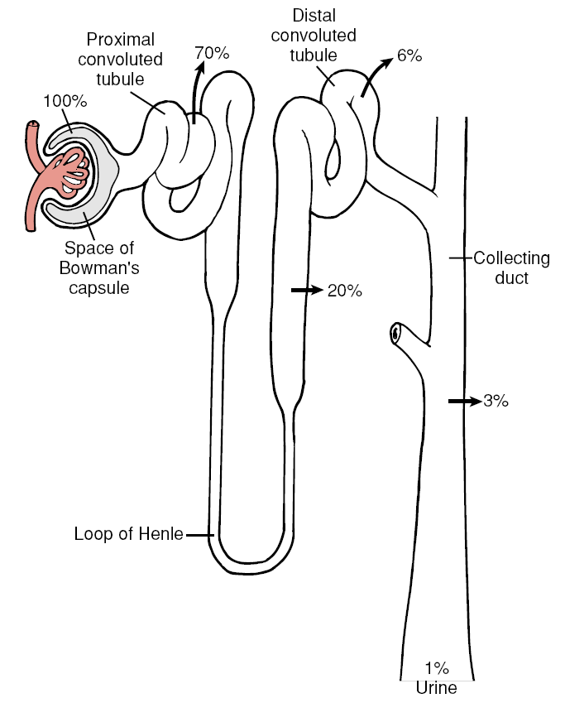

Slide 25
Баланс натрия в организме
Всысывание Na⁺
100- 300 мэкв
поступление
Внеклеточная жидкость
Na⁺
2000 мэкв
Внутриклеточная жидкость
Na⁺
400 мэкв
Кости
Na⁺
1800 мэкв
выделение
Кожа
(пот, ожоги, кровотечение)
ЖКТ
(диарея, рвота)
Почки

Slide 26
почки
ангиотензиноген
Печень
Снижение почечного перфузионногодавления
ЮГК
ренин
ангиотензин I
Легкие
ПП
АКФ
ангиотензина II
Кровеносные сосуды
Вазоконстрикция
мозг
+
жажда
Кора надпочечников
АДГ
альдостерон
Почки
Реабсорбция Н₂О
Потребление
Н₂О
+
Почки
Реабсорбция Na⁺

Slide 27
сердце
Предсердный натрийуретический фактор
предсердия
Увеличение венозного возврата
Кровеносные сосуды
Вазодилатация
Кора надпочечников
-
альдостерон
-
Почки
Реабсорбция Na⁺

Slide 28
Кислотно-основное состояние –
КОС (синонимы: кислотно-щелочной баланс, кислотно-щелочное равновесие)- относительное постоянство водородного показателя (рН) внутренней среды организма, обусловленное совместным действием буферных и некоторых физиологических систем, определяющих полноценность метаболических превращений в организме. (БМЭ.Издание третье (1979). – Т.10. – С.336.)

Slide 29
КИСЛОТНО-ОСНОВНОЕ СОСТОЯНИЕ
Согласно определению Бренстеда,
кислотами называют такие вещества, которые в растворах отдают ионы водорода (доноры протонов
основаниями – вещества, связывающие эти ионы (акцепторы протонов).
НА ↔ H⁺ + А–

Slide 30
По определению рН представляет собой отрицательный десятичный логарифм молярной концентрации ионов Н+:
pН=–lg[Н⁺]

Slide 31
рН артериальной крови человека (при 37° С) колеблется в пределах от 7,37 до 7,43, составляя в среднем 7.40.

Slide 32
Метаболизм - основной источник кислот в организме
Нелетучие кислоты
  Серная кислота (1/3 от общего количества) – образуется при катаболизме белков;
  Β – оксимасляная кислота (1/3 от общего количества) - образуется при неполном окислении жиров и углеводов;
  Потенциально – нелетучие кислоты в виде фосфопротеидов, фосфолипидов и органические катионы типа: аргинин – НСl.
Летучие кислоты
  Угольная кислота

Slide 33
Относительная ёмкость (%) буферов крови
Плазма крови Эритроциты
Гидрокарбонатный 35 18
Гемоглобиновый 35
Белковый 7
Фосфатный 1 4
Общая ёмкость 43 57

Slide 34
Гидрокарбонатная буферная система – буферная система открытого типа, которая тесно связана с функционированием дыхательной системы и почек
рН = рК^{I} + lg[HCO₃⁻](почки)/[H₂CO₃](легкие)

Slide 35
Изменение внутриклеточного рН (pHi) сопровождается определенными сдвигами физиологических и биохимических реакций живых клеток
Активация гамет;
Деление клеток;
Динамика клеточного цикла;
Энергетический баланс;
Состояние цитоскелета;
Проницаемость щелевых контактов (электрических синапсов);
Процессы роста и пролиферации клеток

Slide 36
Механизмы регуляции внутриклеточного рН
Метаболические механизмы
  Потеря кислотных и основных свойств продуктами обмена веществ (лактат, пируват→ глюкоза)
  Образование новых, легко нейтрализуемых и выводимых из организма соединений (окисление органических кислот с образованием слабой угольной кислоты)
Буферные системы
Трансмембранный перенос протонов

Slide 37
СО₂
Клеточный метаболизм
СО₂
Н⁺
Н⁺
Cl⁻
Н⁺
НСО₃–
Na+

Slide 38
Белки
Жиры
Углеводы
Мочеобразование
Клеточный метаболизм
Буферные системы
Вентиляция легких
СО₂
СО₂
HPO₄²⁻
Cl⁻
Н₂О
Н⁺
SO₄²⁻
СО₂
НСО₃–
НСО₃–
Н⁺
СО₂
HPO₄²⁻
SO₄²⁻
Н₂О
Cl⁻

Slide 39
АТФ
К⁺
Na⁺
АДФ+Рн
Н⁺
Н⁺
НСО₃–
Na⁺
НСО₃–
КГ
Na⁺
КГ
НСО₃–
Н₂О
СО₂
СО₂
Н₂О
СО₂

Slide 40
NН₄⁺
глутамин
АТФ
NН₄⁺
К⁺
NН₃
глутамат
Na⁺
NН₄⁺
АДФ+Рн
Н⁺
αКГ^{2–}
NН₃
Na⁺
Н⁺
Н⁺
NН₄⁺

Slide 41
АТФ
К⁺
Na⁺
АДФ+Рн
Н⁺
Н⁺
НРО₄^{2–}
Na⁺
НСО₃–
Na⁺
КГ
Na⁺
НСО₃–
Na⁺
Н₂РО₄–
СО₂
Н₂О
СО₂

